Slide 1
Муниципальное бюджетное дошкольное образовательное учреждение
«Детский сад комбинированного вида № 38»
141305, Московская область, г. Сергиев Посад, ул. 2-ой Кирпичный завод, д.22-б
Тел./факс 8(496)54-9-18-92
ПРОЕКТ
Мини-музей под открытым небом
«В гостях у сказки»
Подготовил старший воспитатель
Азарская Г. Н. сентябрь, 2020 г.

Slide 2
Цель проекта:
Развитие интереса к сказкам, создание условий для активного использования сказок в деятельности детей, приобщение детей к богатствам русской художественной литературы через знакомство со сказкой, воспитывать нравственно-патриотические качества ребенка дошкольника.
Задачи проекта:
Образовательные:
-расширить представление детей о сказках;
-учить детей рассуждать;
- формировать умение выразительно читать стихи, инсценировать эпизоды сказок;
-обогащать и расширять словарный запас детей.
Развивающие:
- развивать умения применять свои знания в беседе, добиваться связных высказываний;
- развивать у детей образное мышление, фантазию, творческие способности;
- развивать коммуникабельность и умение общаться с взрослыми людьми в разных ситуациях;
Воспитательные:
- воспитывать чувства дружбы и коллективизма;
- воспитывать нравственно-патриотические качества ребенка дошкольника.
Ожидаемые конечные результаты:
1. Дети познакомятся с русскими народными сказками.
2. У детей повысится интерес к рассказыванию сказок, рассматриванию иллюстраций.
3. Через имитацию образа героев сказок дети научатся различать добро и зло; характеризовать поступки, поведение; выражать эмоции и понимать чувства других.
4. Повысится доля детей с развитой речью, увеличится словарный запас.
5. Совместная деятельность будет способствовать детско-родительским отношениям.
6. Повысится количество родителей, участвующих в совместных мероприятиях.

Slide 3
Содержание:
1. Мотивационно-ориентировочный этап
К сожалению, наши дети воспитываются не на сказках, а на современных мультфильмах. У большинства родителей нет времени сесть с ребенком и почитать книгу, рассказать сказку. А ведь сказка представляет собой одно из самых древних средств нравственного, эстетического воспитания, а так же формируют поведенческие стереотипы будущих членов взрослого общества. В нашем ДОУ уделяется этому большое внимание, а чтобы этот процесс сделать непрерывной образовательной деятельностью, мы решили создать мини-музей под открытым небом «В гостях у сказки», созданная благодаря мини-музею РППС поможет проводить развлечения, досуги, квесты и пр. на прогулке.

Slide 4
Содержание:
2.Проблемно-поисковый этап
-опрос детей «Моя любимая сказа»;
-анкетирование родителей «Сказка в жизни вашего ребёнка»;
-определение темы, целей, задач, содержания проекта;
-прогнозирование результатов;
-обсуждение проекта с участниками, выяснение возможностей, средств, необходимых для реализации проекта, определение содержания деятельности всех участников проекта.

Slide 5
Содержание:
3. Практический этап
Содержание деятельности педагога:
С детьми:
-беседы «Какие сказки я знаю»;
-рассматривание иллюстраций к сказкам;
-инсценировка сказок
С родителями:
-консультации: «Роль сказки в воспитании детей», «Как сказка помогла», «Воспитание сказкой" и др.
Содержание деятельности родителей:
-участие в организации мини-музея «В гостях у сказки»(принять участие в изготовлении сказочных героев и декораций из дерева и бросового материала)

Slide 6
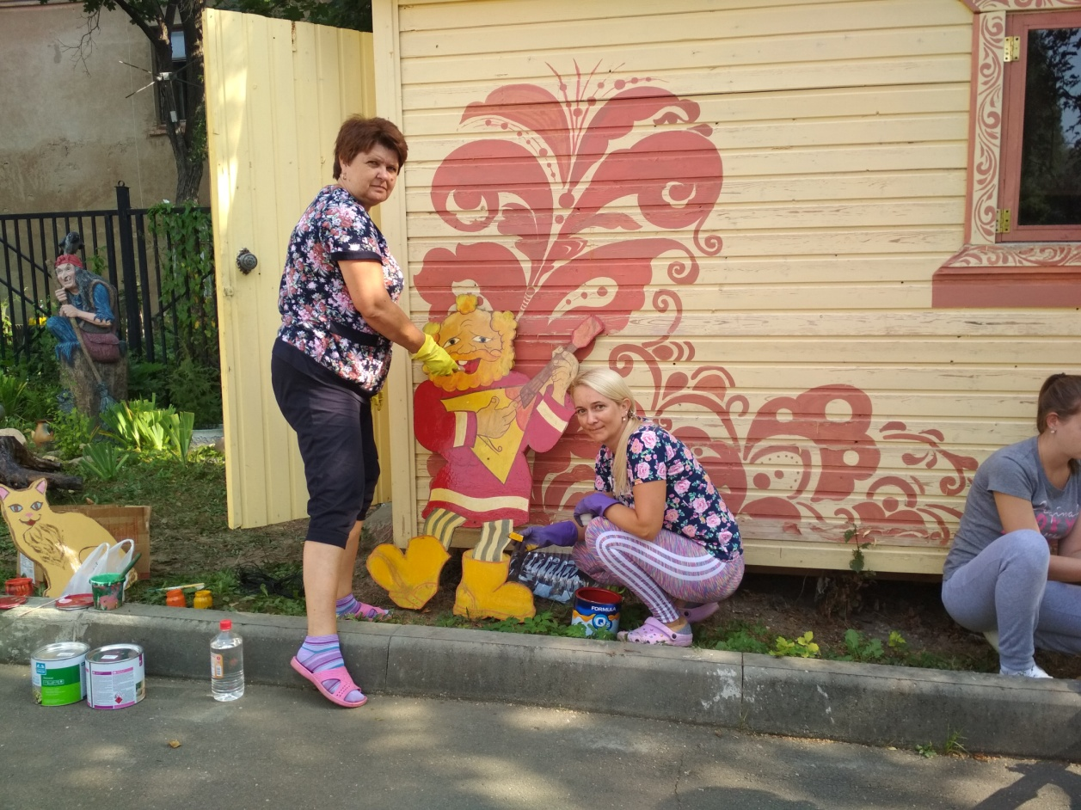
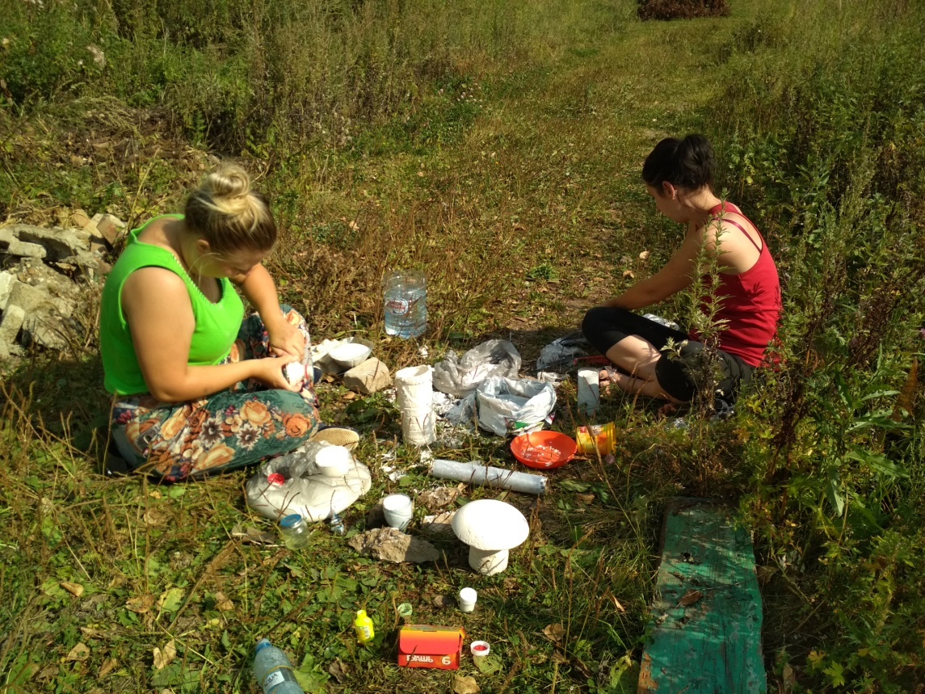
Вот как это начиналось

Slide 7
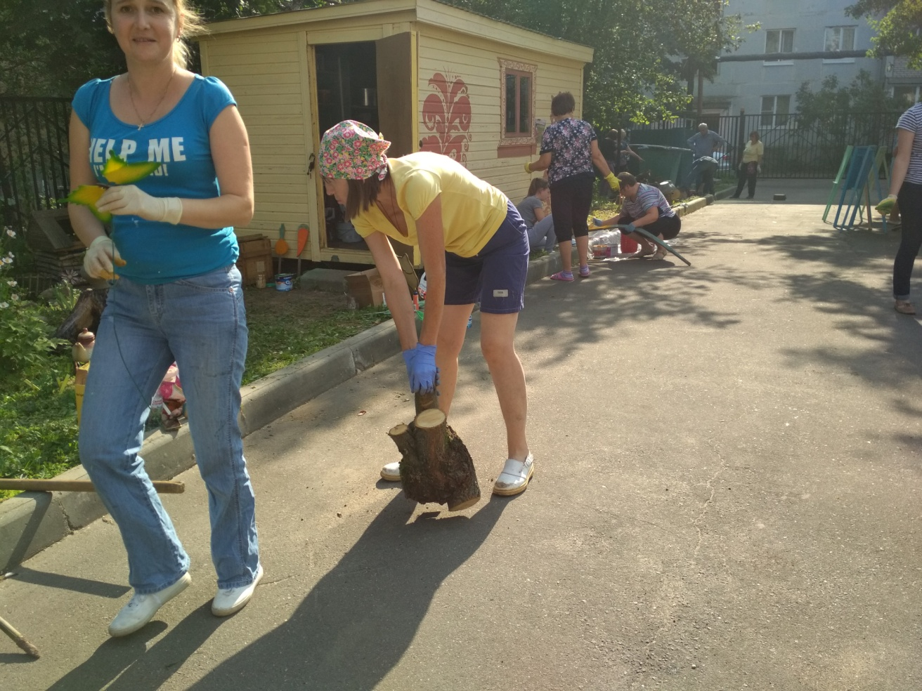
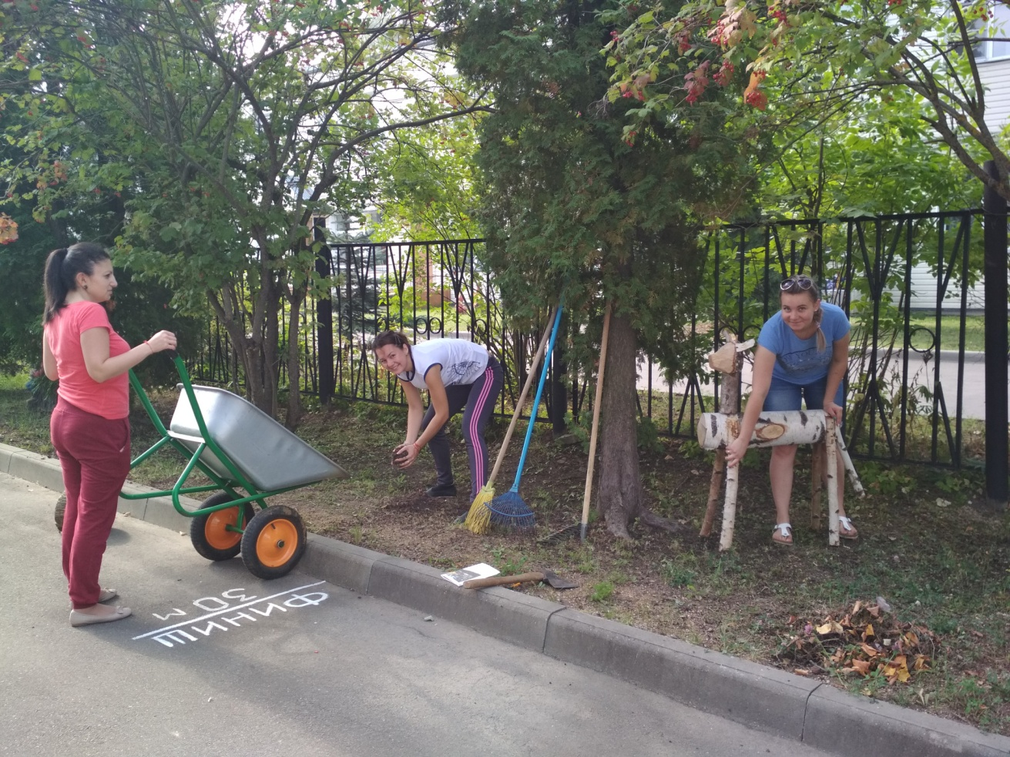
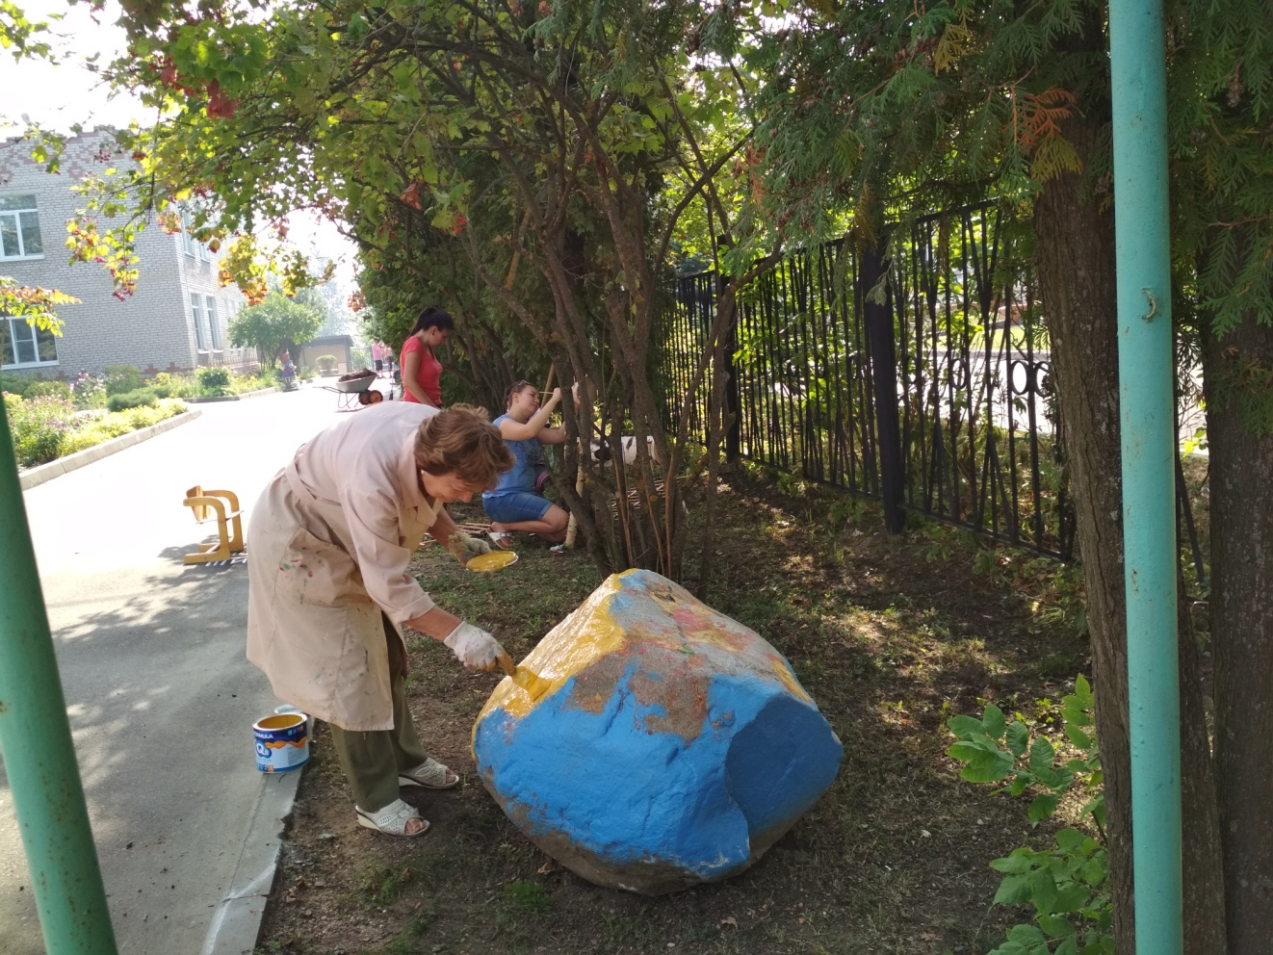
Вот как это начиналось

Slide 8
Содержание:
4. Рефлексивно-оценочный этап
-проведение ознакомительной экскурсии по мини-музею «В гостях у сказки»
-повторный опрос детей;
-анализ полученных результатов.

Slide 9
Содержание:
5. Последующая работа
-Дальнейшая работа в этом направлении после выполнения проекта направлена на поддержание сохранности «экспонатов»,обновление и пополнение мини-музея «В гостях у сказки»;
- Создание цикла мероприятий организованных на прогулке; подготовка детей старшего возраста к проведению экскурсий по мини-музею «В гостях у сказки»;
- Взаимодействие с родителями.

Slide 10

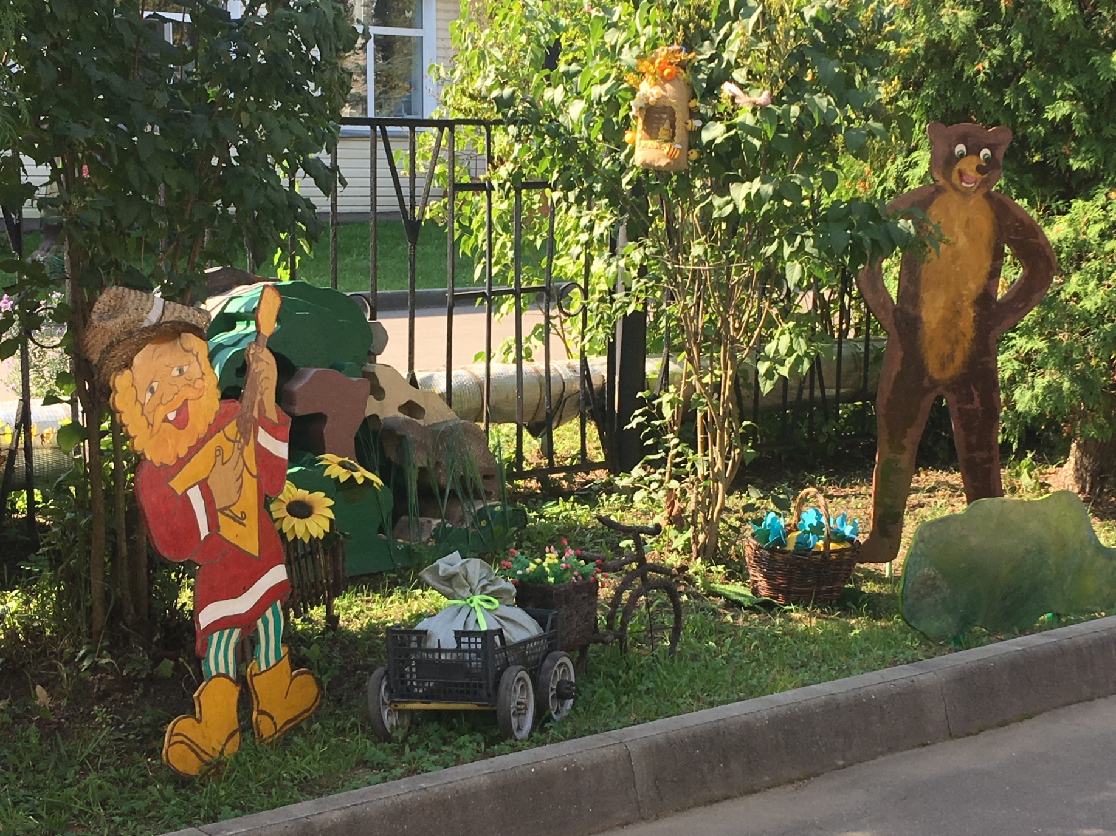
«Вершки-корешки»

Slide 11
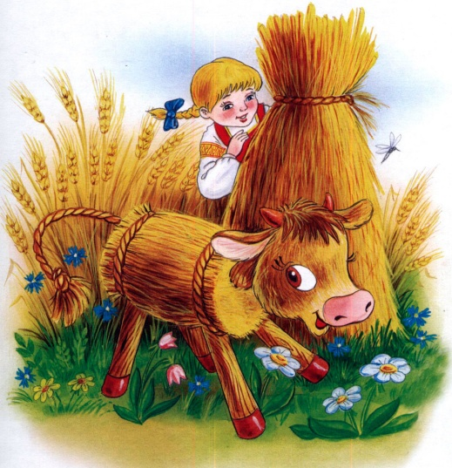
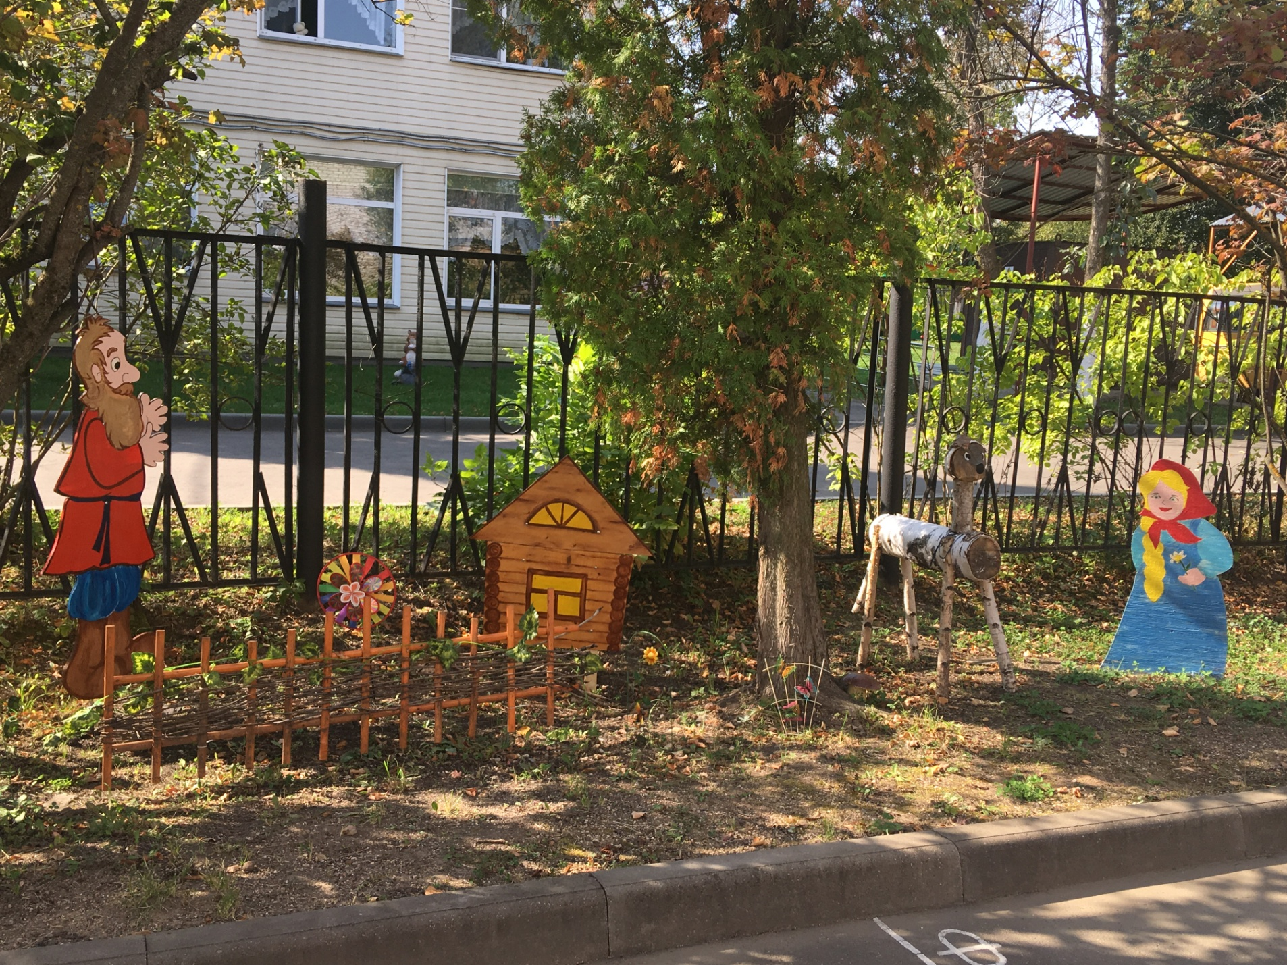
«Бычок – смоляной бочок»

Slide 12
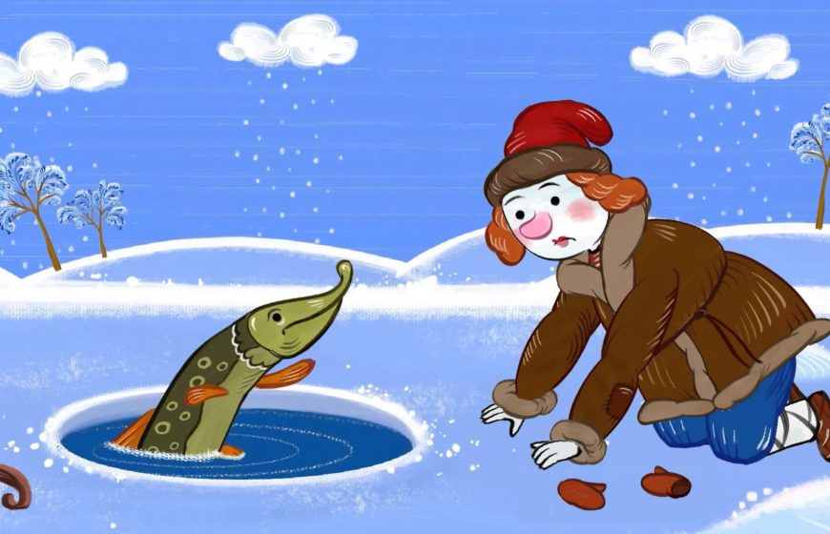
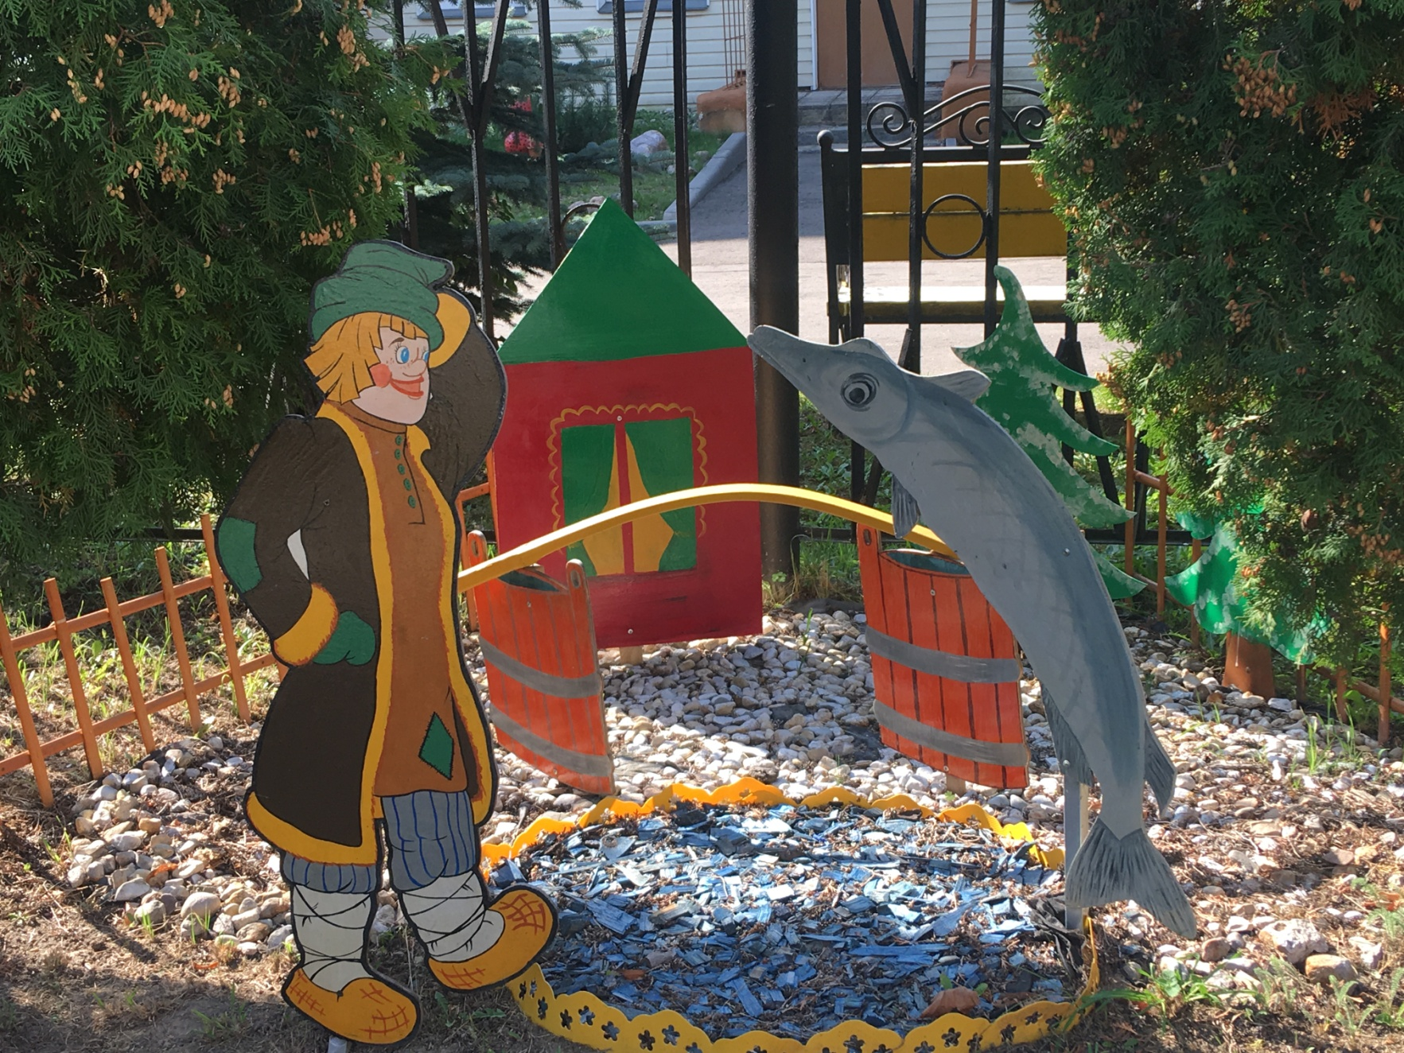
По щучьему велению

Slide 13
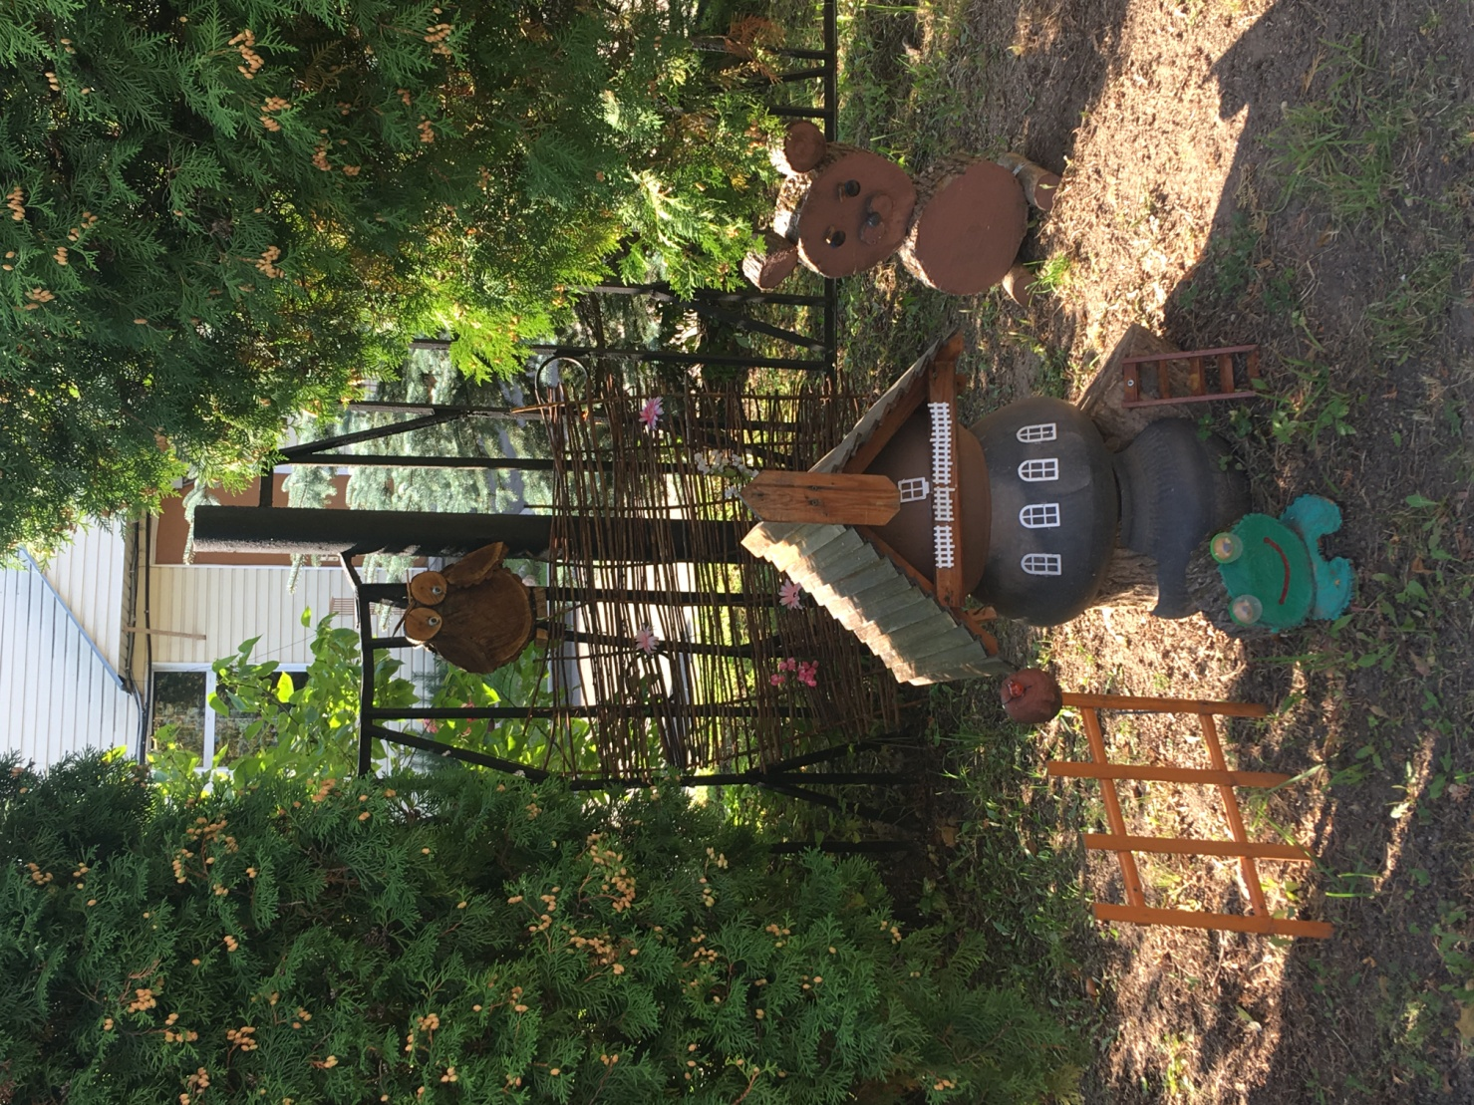
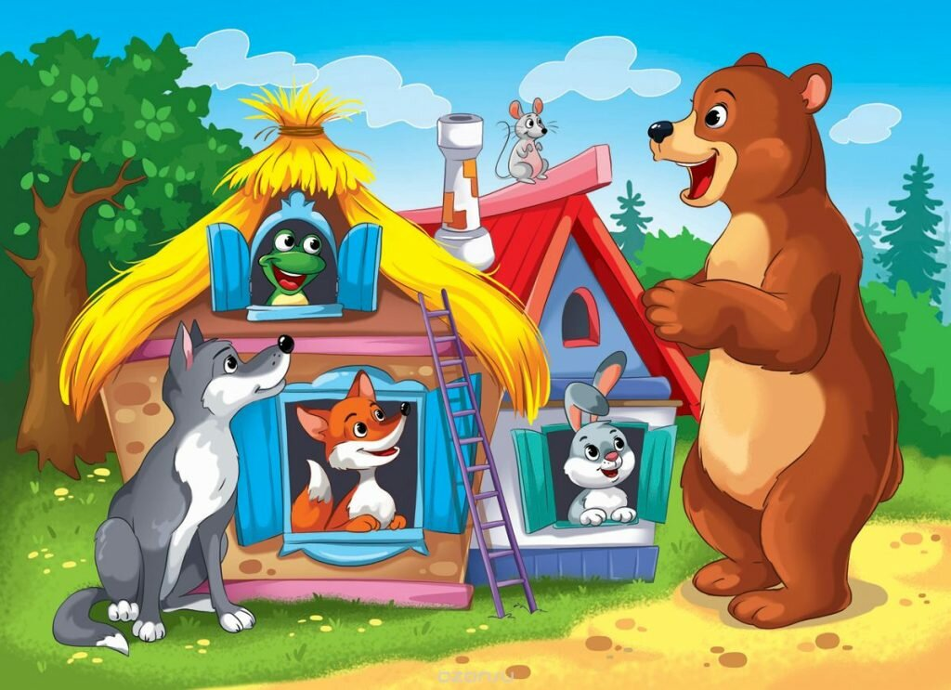
«Теремок»

Slide 14
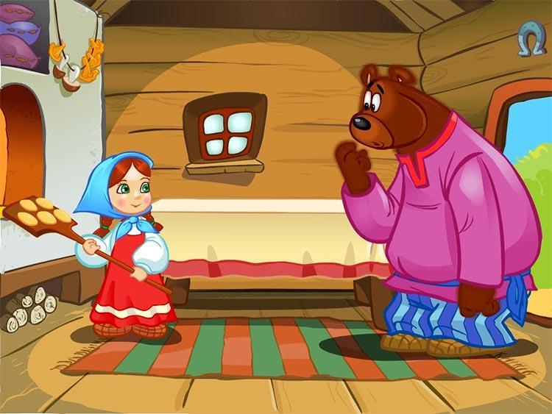
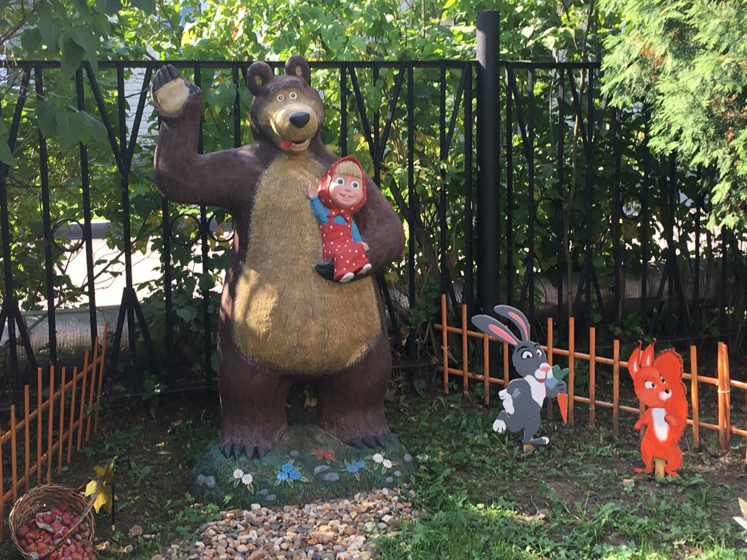
«Маша и медведь»

Slide 15
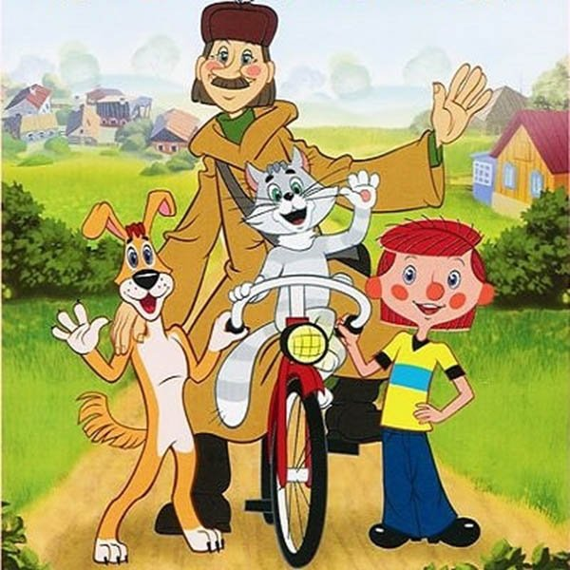
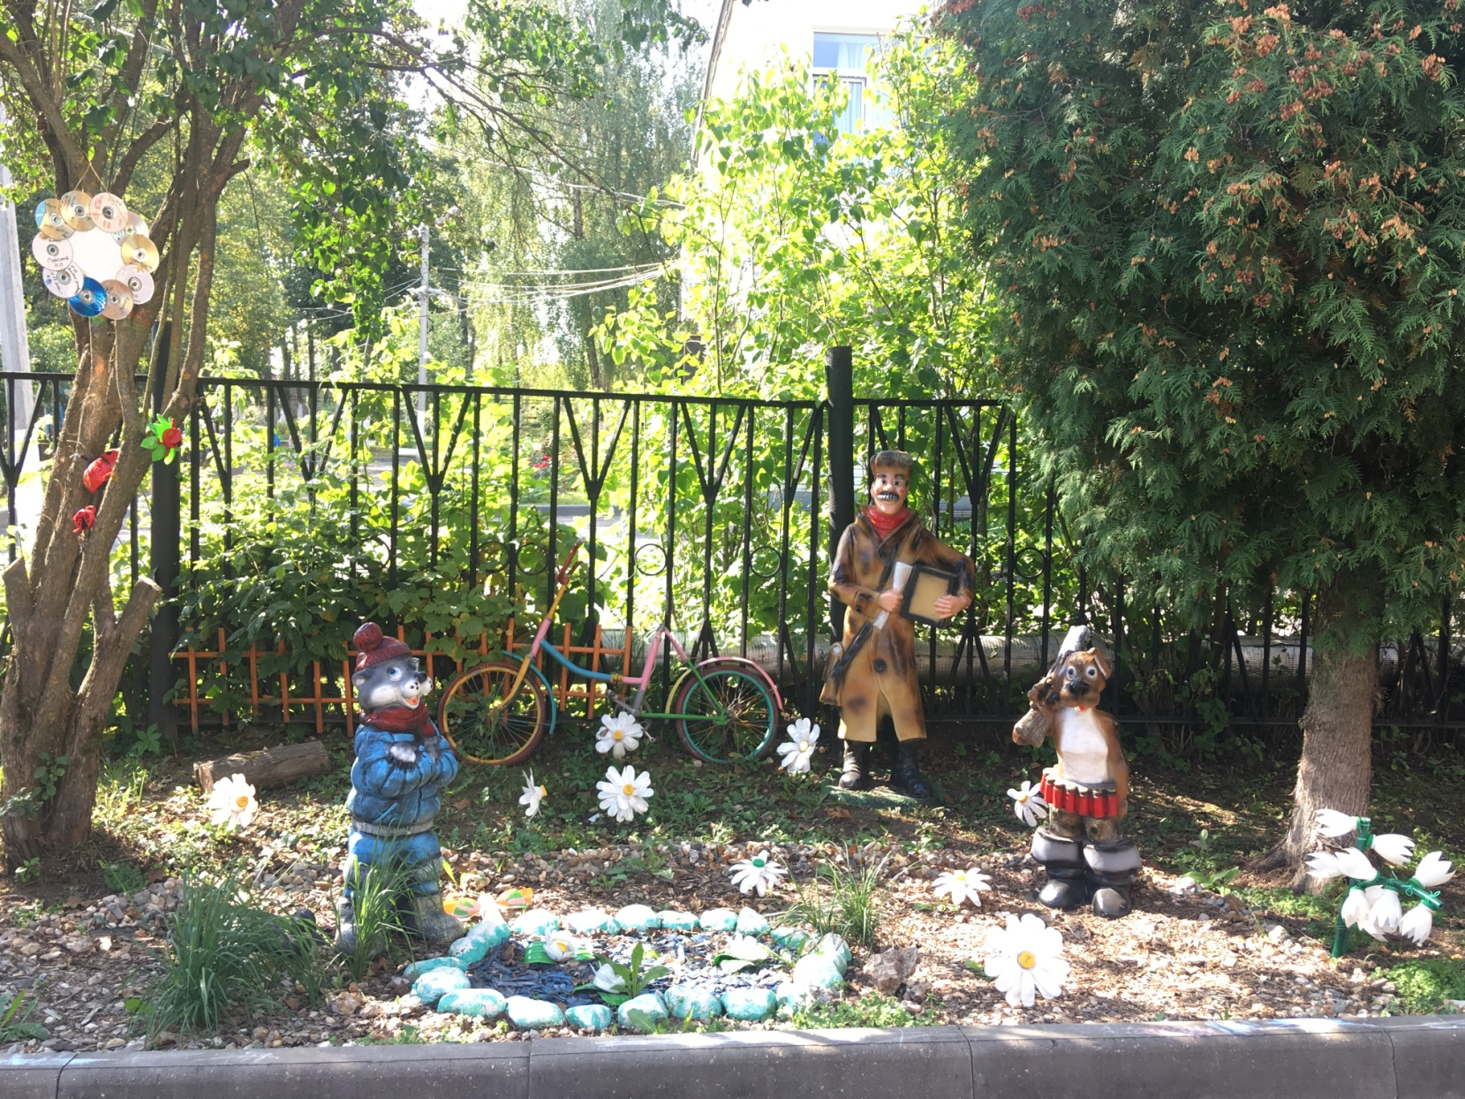
«Простоквашино»

Slide 16

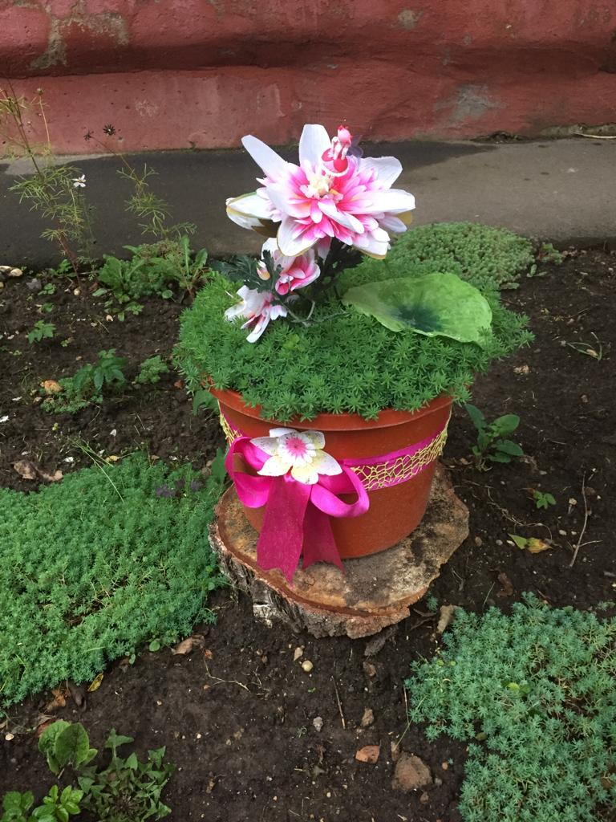
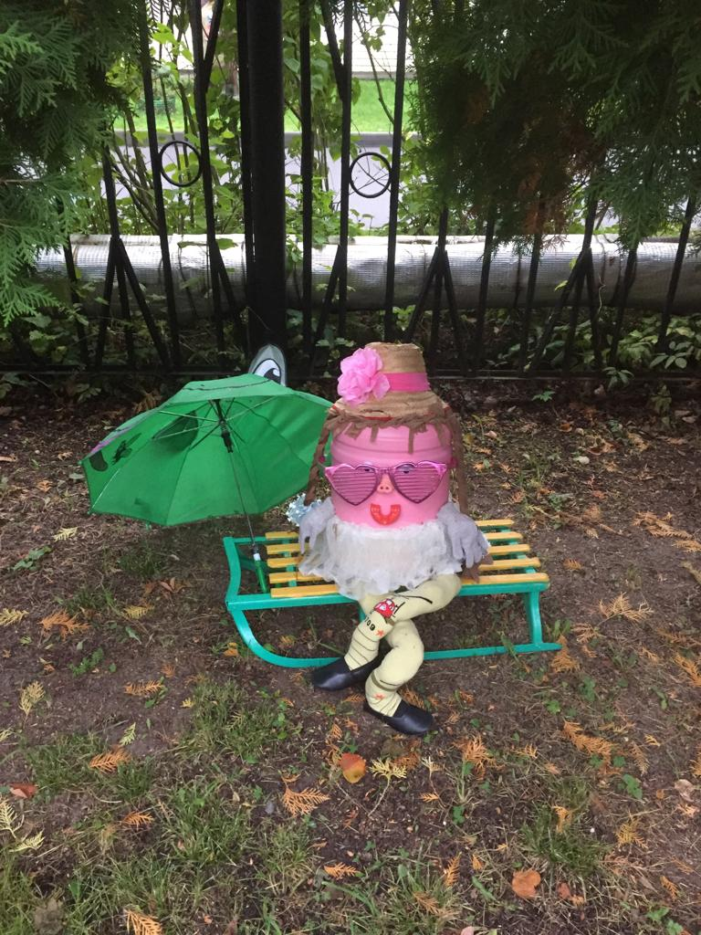
«Дюймовочка»

Slide 17
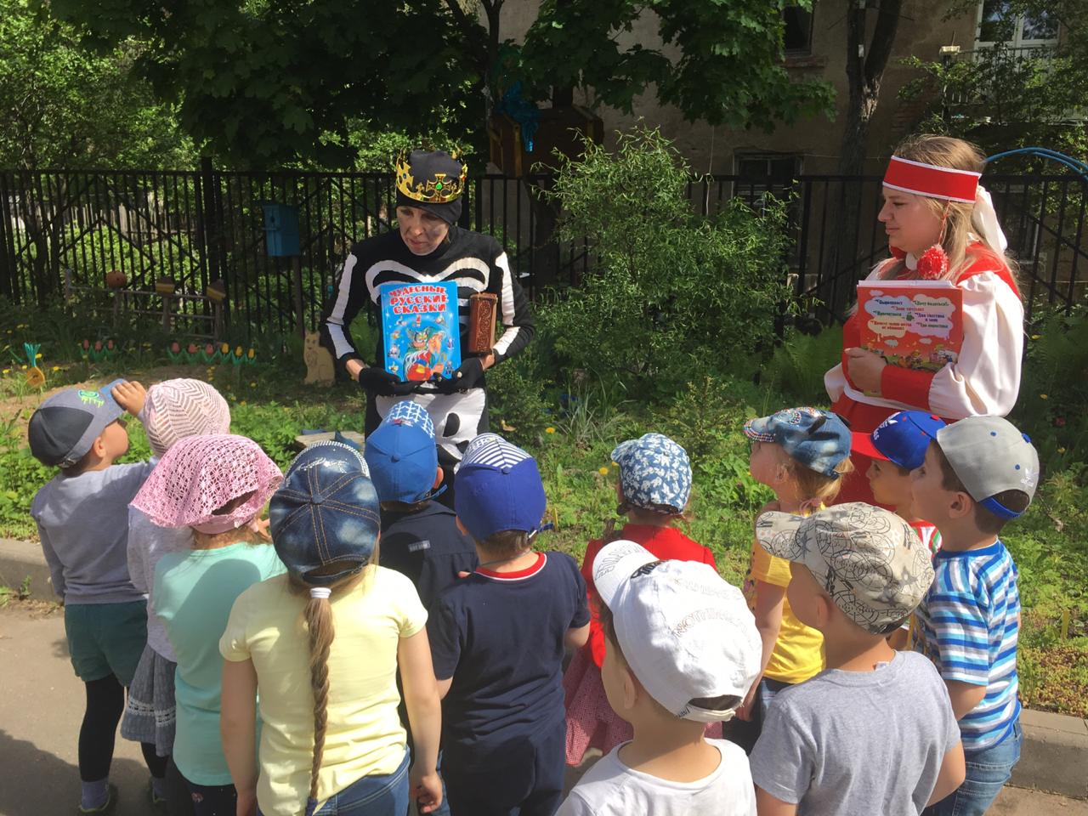
Путешествие по сказкам

Slide 18
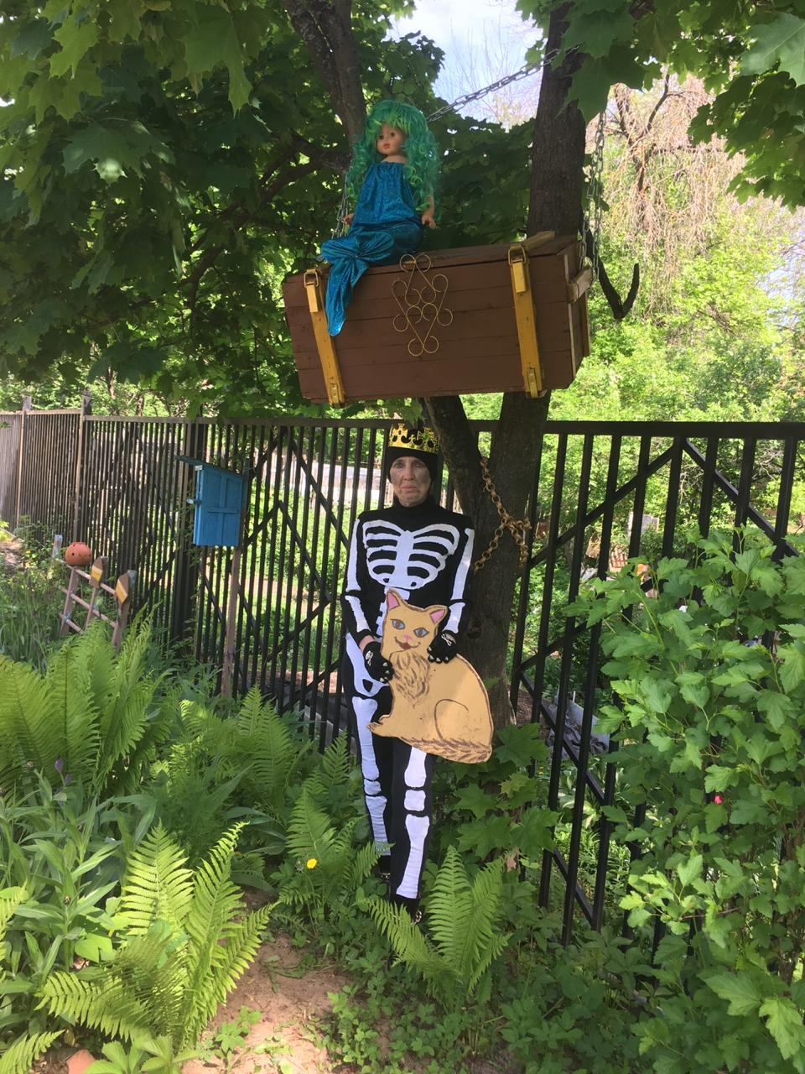
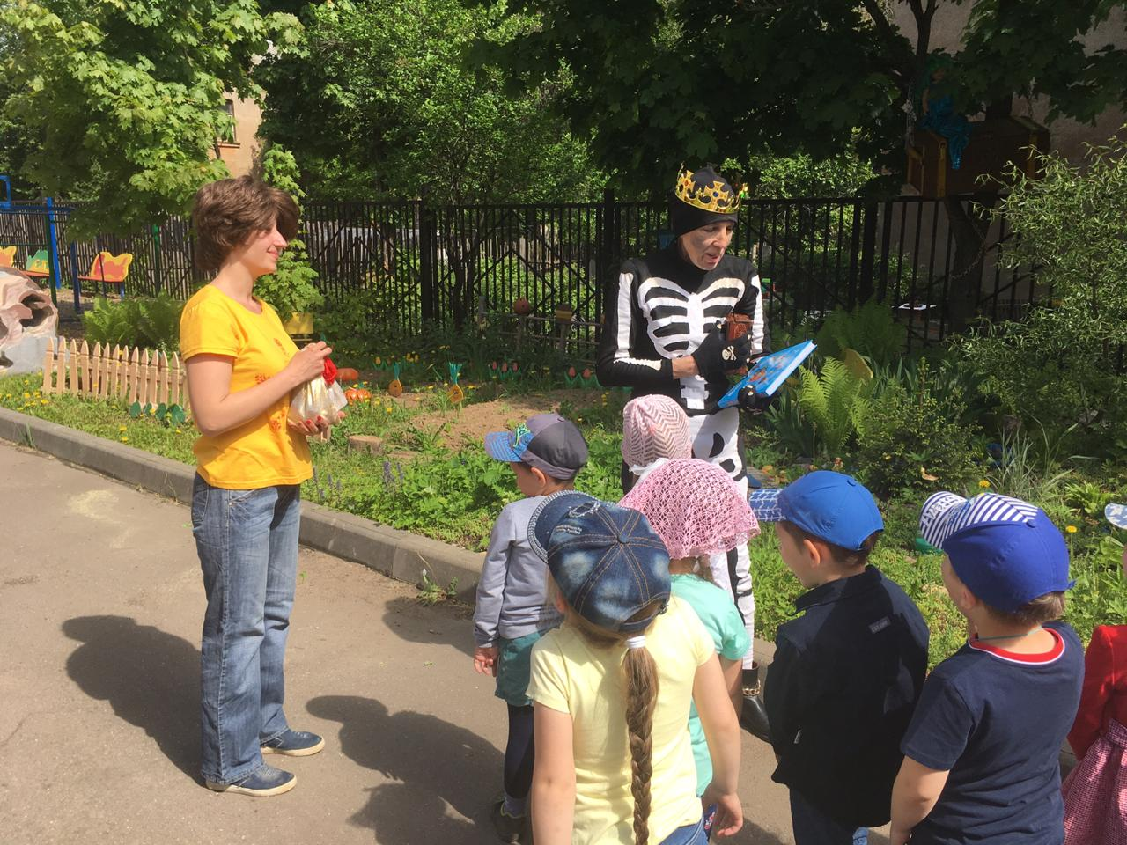

Slide 19
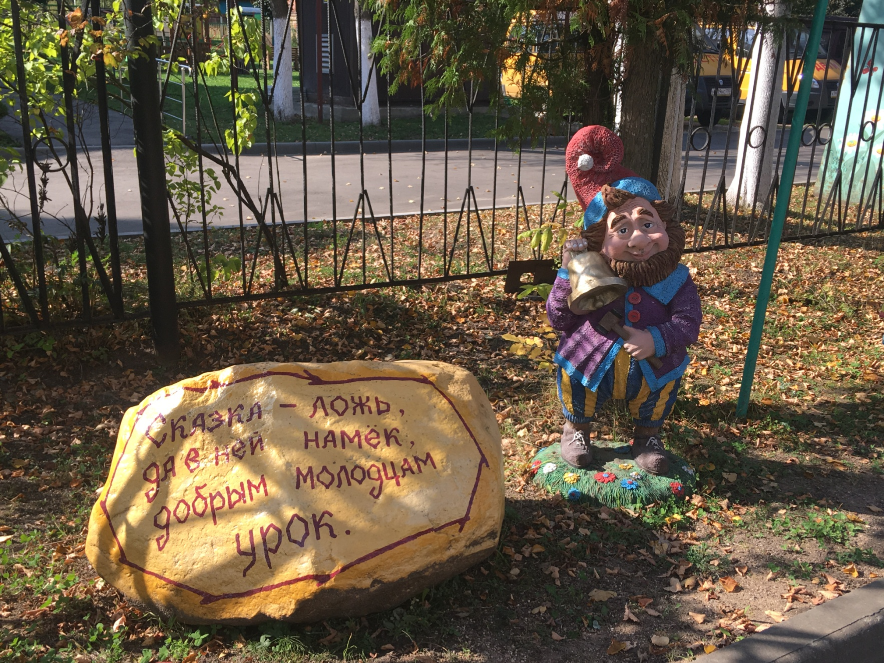
Продолжение следует …

Slide 20
Спасибо за внимание!

